Slide 1
Hvor kommer protein fra?
Kilde: Danskernes Kostvaner 2011-2013

Slide 2
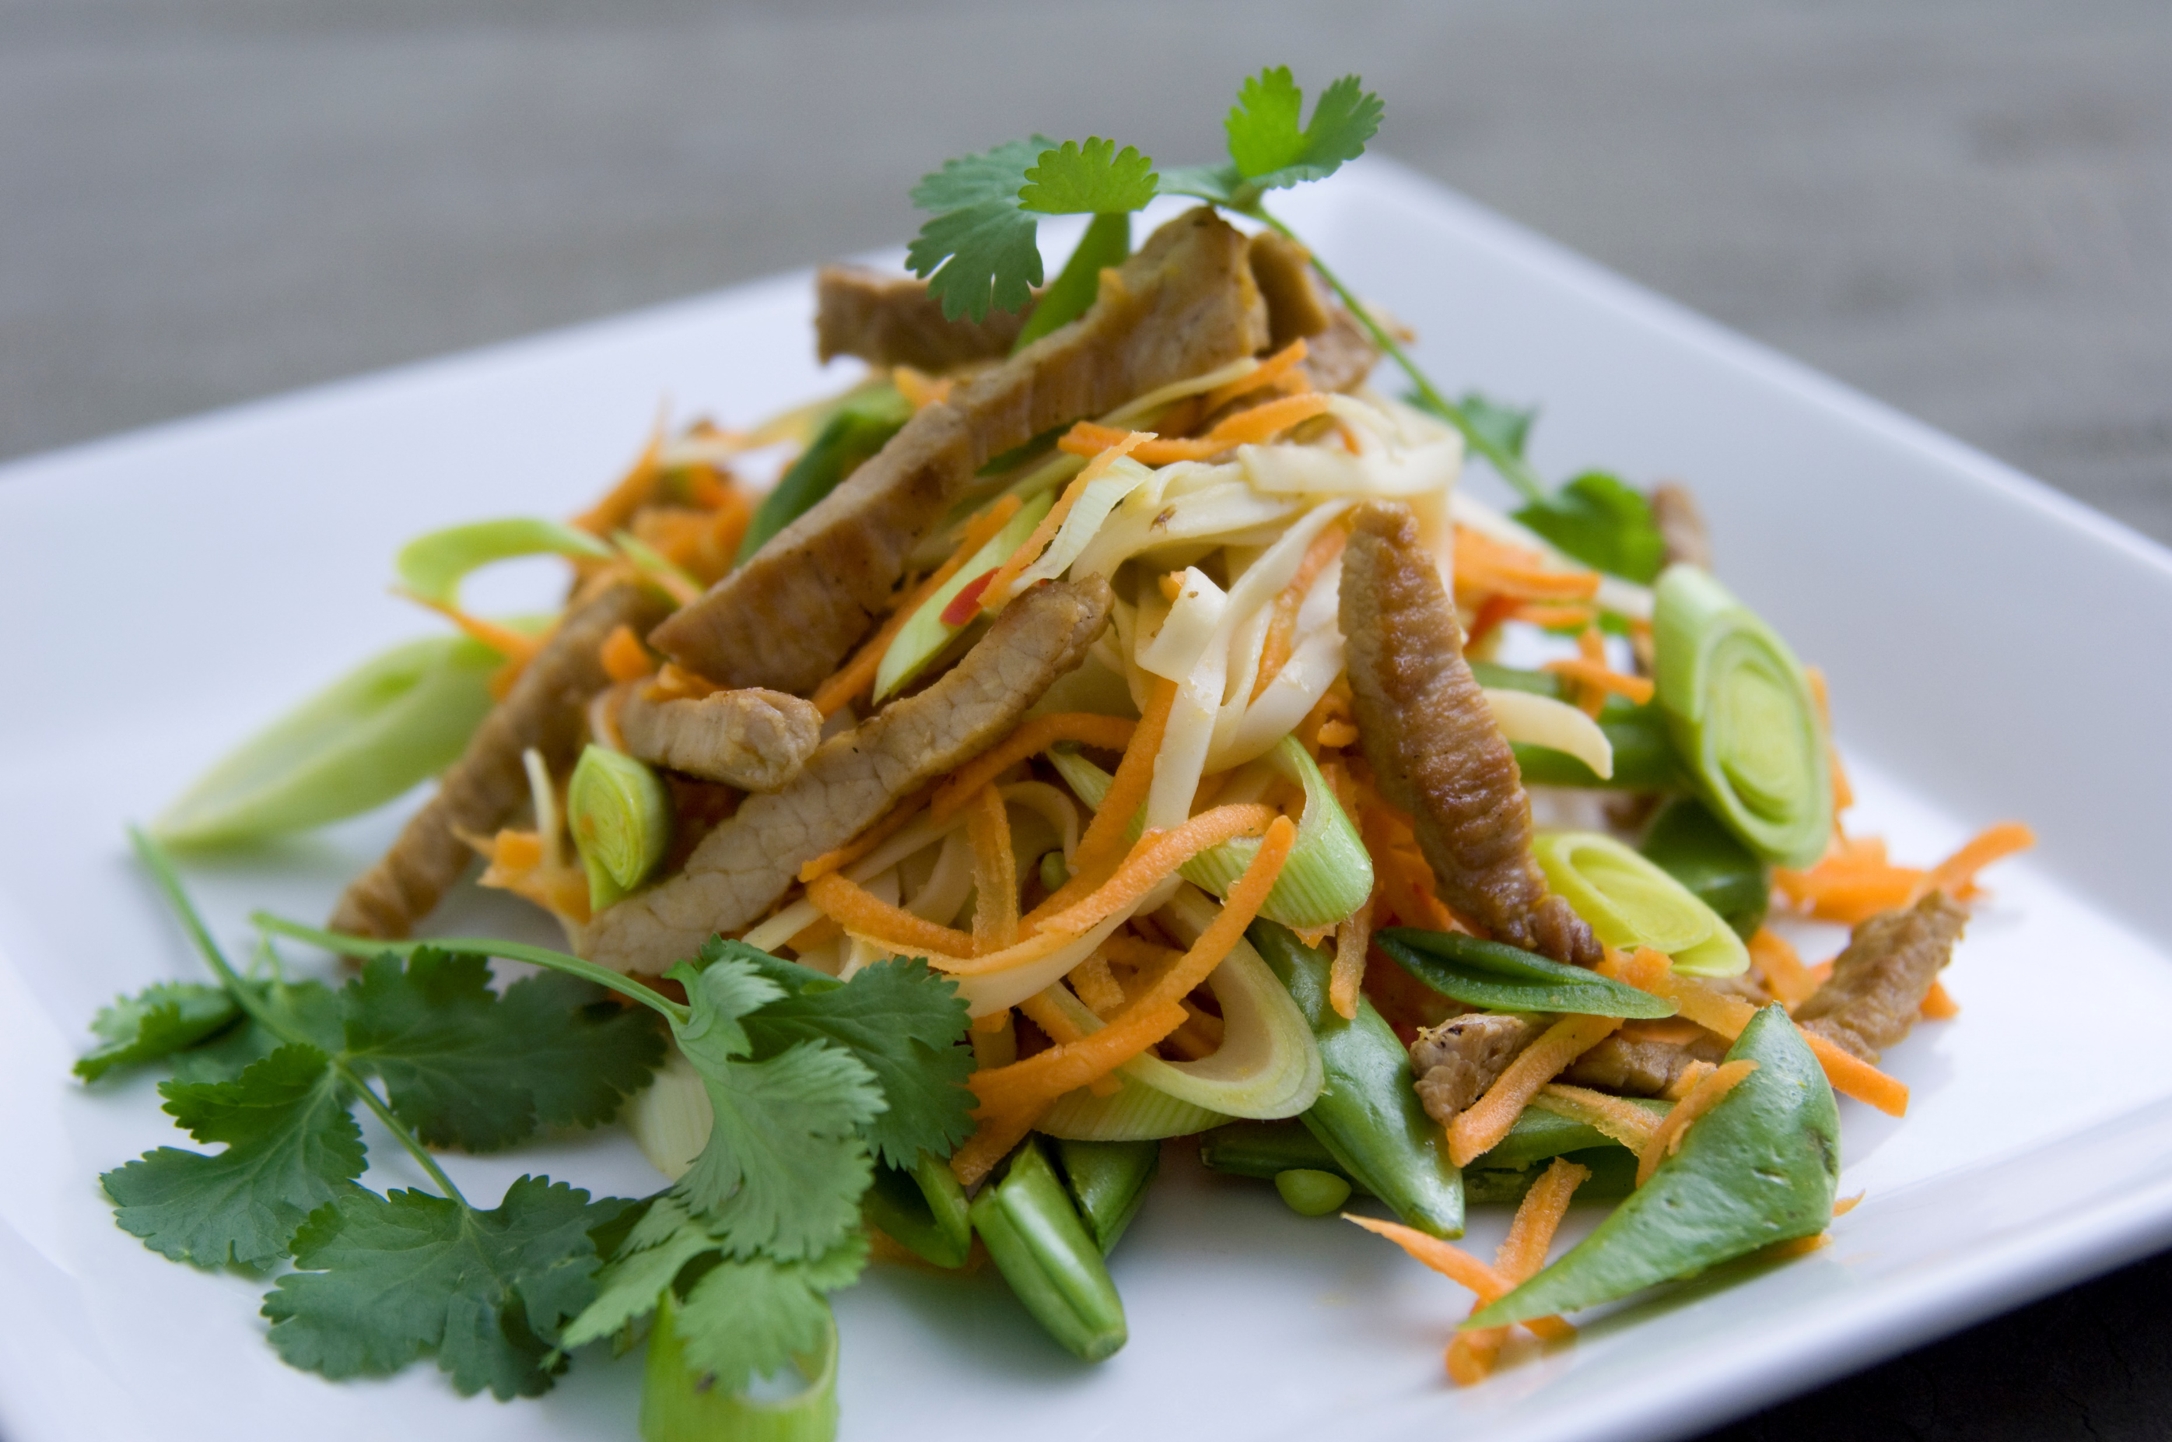
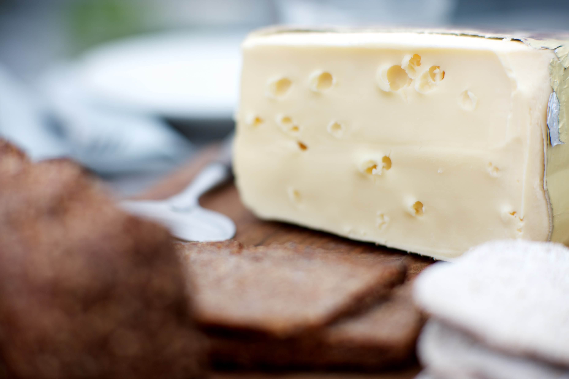
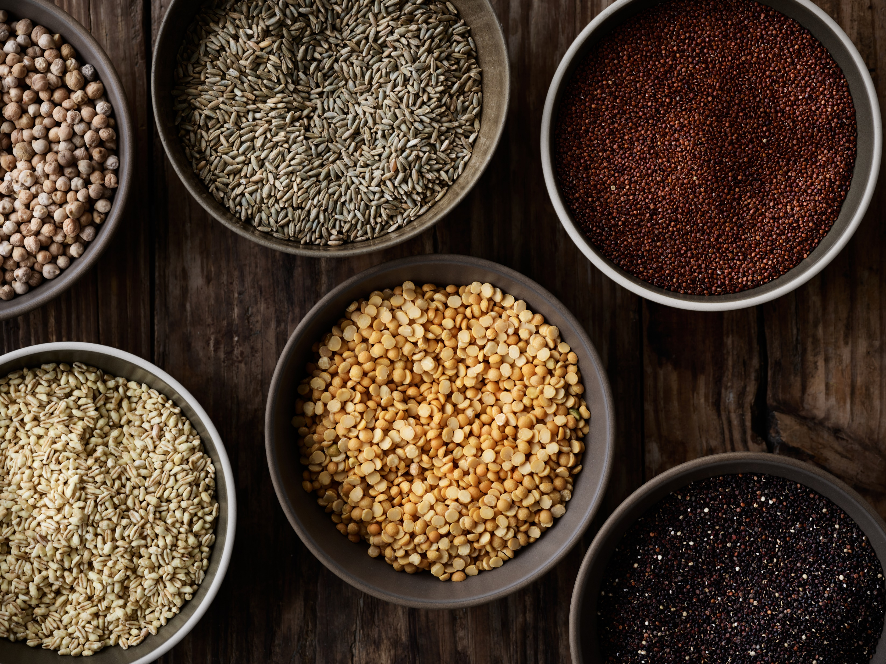
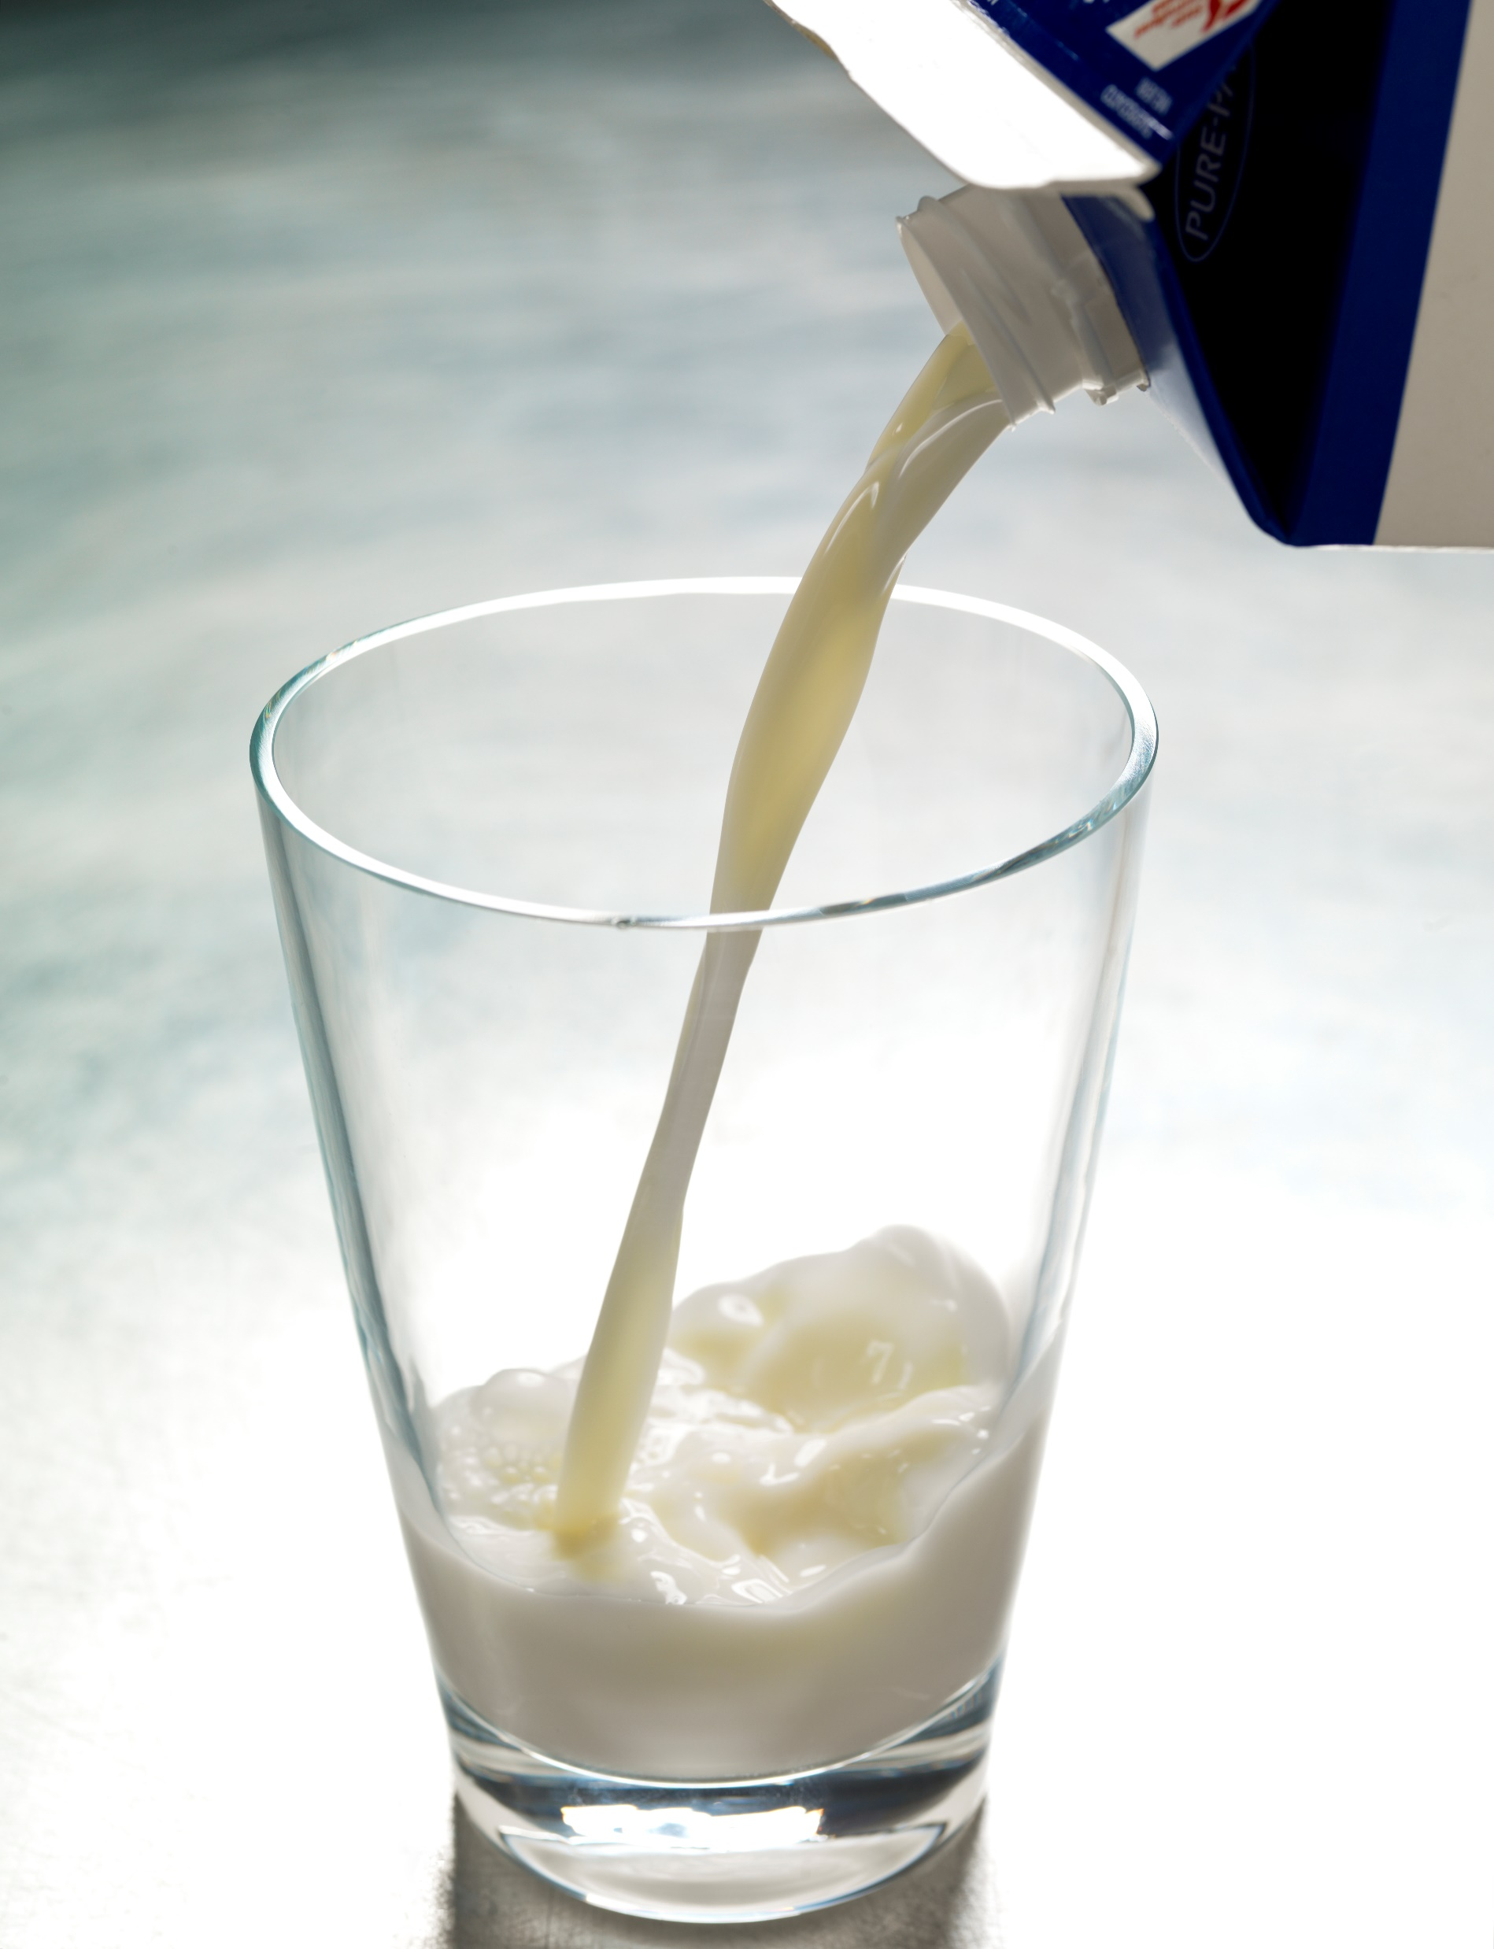
Eksempler
Fødevare (100 g) | Protein (g/100 g) | Kulhydrat (g/100 g) | Fedt (g/100 g)
Grisefilet, afpudset | 22,3 | 0 | 1,9
Rugbrød | 5,1 | 37,3 | 1,4
Skummetmælk | 3,5 | 4,7 | 0,3
Ost 45+ | 24,7 | 1,4 | 25,7
Laks | 15,8 | 0 | 18,3
Linser, røde | 27,3 | 52,4 | 2,9
Kilde: Frida Fødevaredatabase

